Slide 1



13조
권오정 배영환 차의성 최태림
식목 기대효과 분석 및 위치기반 추천 시스템
플랜트,
플랜트!
Plant, Plant!
Forestry Efficiency and Benefits Assessment System

Slide 2

도메인주소지식
플랜트플랜트에
접속하기 위한
www.plantPlant.go.kr

Slide 3
도메인주소지식
플랜트플랜트에
접속하기 위한
www.plantPlant.go.kr

Slide 4
what
why
where
무엇을 심는가?
왜 심는가?
어디에 심는가?
“Particulate matter deposited on leaf of ﬁve evergreen species in Beijing, China”

Slide 5
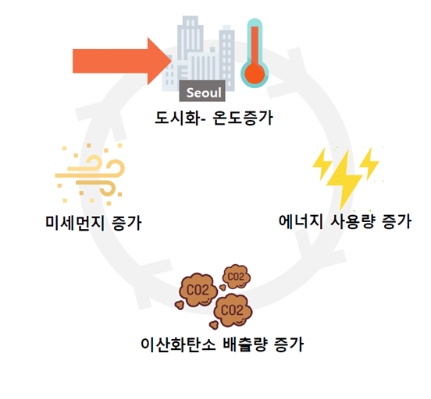
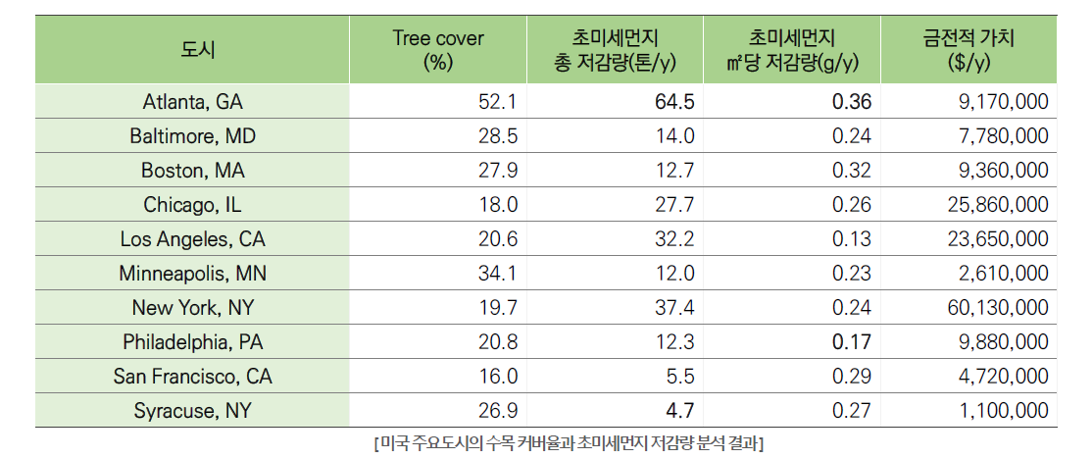
what
why
where
무엇을 심는가?
왜 심는가?
어디에 심는가?

Slide 6
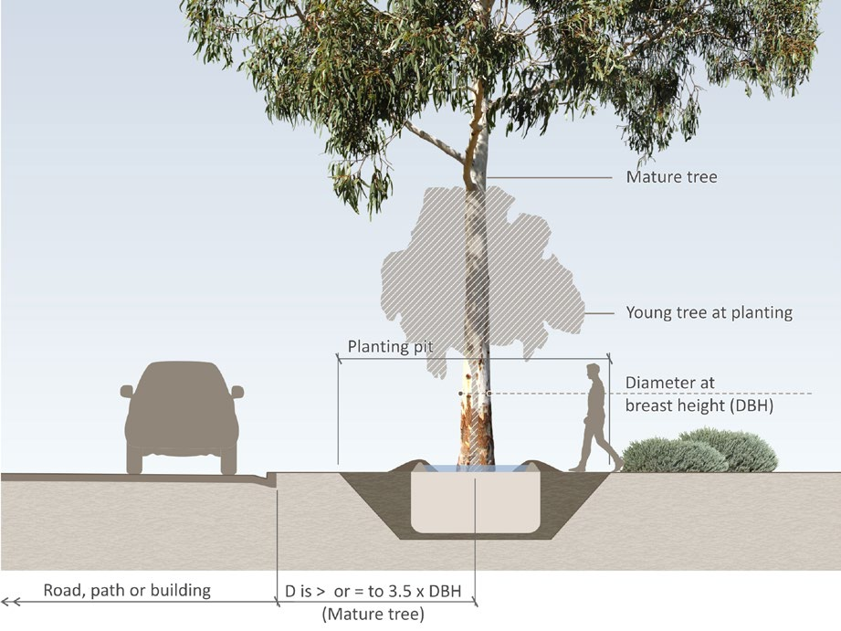
what
why
where
무엇을 심는가?
왜 심는가?
어디에 심는가?
Determining Required Space | Image Credit: Trees Impact Group, GreenBlue Urban

Slide 7
도메인주소지식
플랜트플랜트에
접속하기 위한
www.plantPlant.go.kr

Slide 8
preProcessing
Data
국내외
식수(나무)
데이터
약 44만3천개
기타 환경
데이터
(건물 정보 / 미세먼지 / 탄소배출량 등)
약 143만개
국내외
수목 이득산출
논문 및 관련 기사
64편
한국 산림청
미국 USDA
서울열린데이터
공공데이터포털
Semanticscholar
Researchgate
국립산림과학원
국내 분포 52수종의 흉고직경과 수관폭 상관관계 분석/식물사회학적 이론에 의한 생태모델숲 조성기법/조경수목의 수령에 따른 생장율과 탄소흡수량 변화/Consideration of Street Trees’ Distribution Status in Korea/ Particulate matter deposited on leaf of ﬁve evergreen species in Beijing, China/A Methodology for Calculating Cooling from Vegetation Evapotranspiration for Use in Urban Space Microclimate Simulations/Planting Noise Blockers: Best Plants For Noise Reduction In Landscapes/Trees and shrubs for noise control/ 서울시 가로수 위치정보 (좌표계_ WGS1984)/서울시 공원 및 사유지수목 위치정보 (좌표계_ WGS1984)/서울시 기간별 일평균 대기환경 정보/서울시 대기오염 (구별) 통계/임산물 DB백과/서울특별시_가로수길정보/서울시 건물 정보/서울특별시_사유지및녹림지정보/US_SpeciesList/......

Slide 9
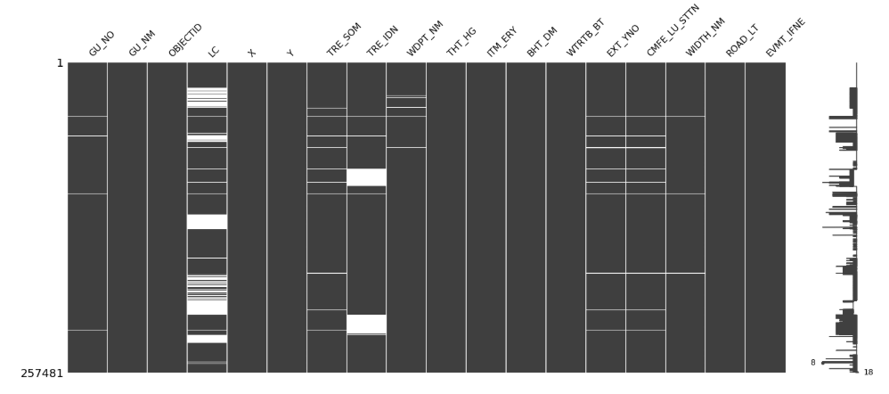
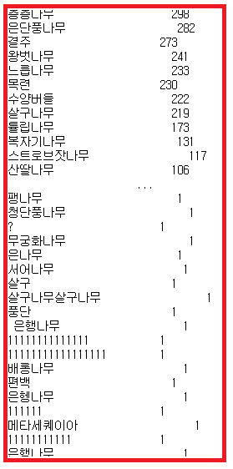
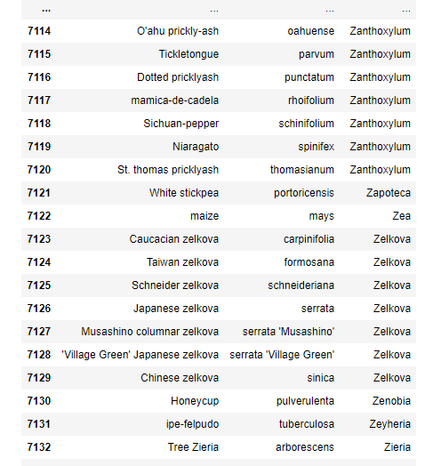
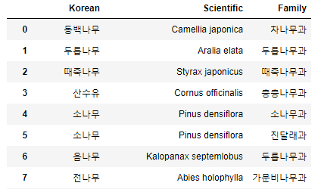
서울 가로수 데이터 (위)
미국 산림청 tree DB (왼쪽)
한국유용수종 DB (오른쪽)
서울열린데이터포털 받은
서울 가로수 데이터 value_counts()

Slide 10
도메인주소지식
플랜트플랜트에
접속하기 위한
www.plantPlant.go.kr

Slide 11
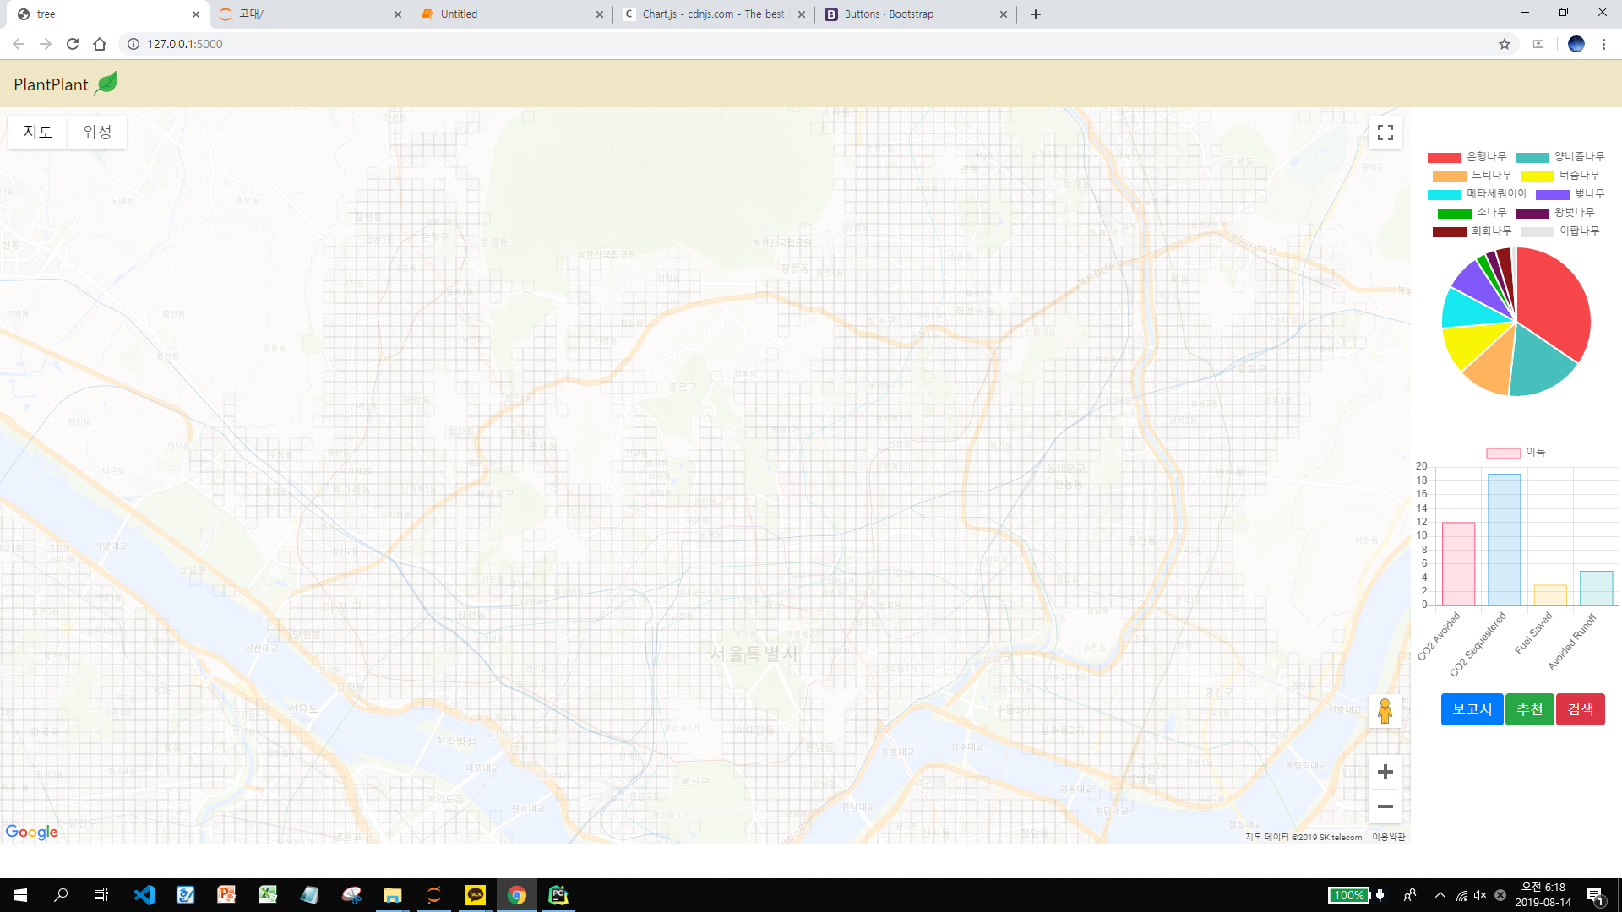
Go
1. proceed in a specified way or have a specified outcome.
2. abstract strategy board game

Slide 12

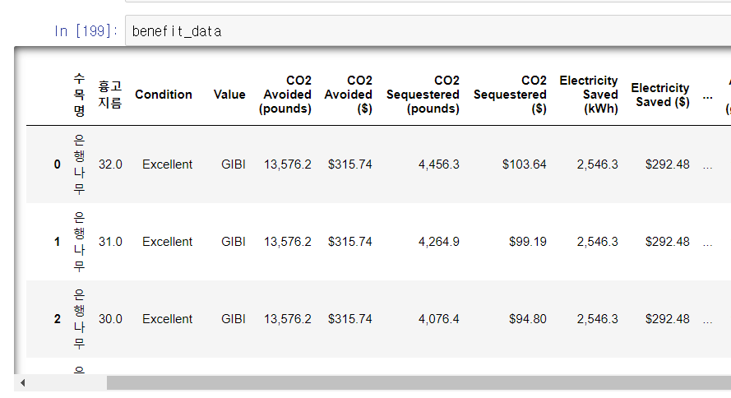
Go
1. proceed in a specified way or have a specified outcome.
2. abstract strategy board game

Slide 13
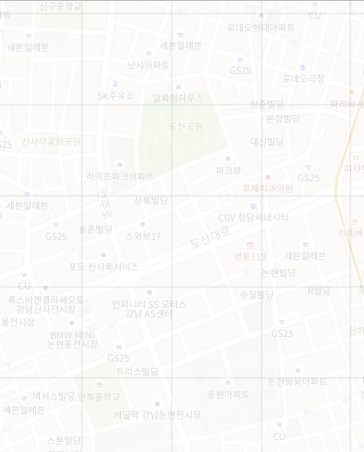




Go
1. proceed in a specified way or have a specified outcome.
2. abstract strategy board game

Slide 14

Go
1. proceed in a specified way or have a specified outcome.
2. abstract strategy board game

Slide 15
Categorical Syllogism
0 1
알파고는 인공지능 바둑 프로그램
0 2
나무심기 == 바둑두기
0 3
플랜트플랜트는 나무계의 알파고

Slide 16
도메인주소지식
플랜트플랜트에
접속하기 위한
www.plantPlant.go.kr

Slide 17
Korean 청년 4인의 예상 질문
- Benefit 계산은 어떻게 가능한가?
- 어떤 분석 방법을 사용하는가?
- 실질적으로 구현 가능한가?
- 어떤 학습모델을 사용하는가?

Slide 18
도메인주소지식
플랜트플랜트에
접속하기 위한
www.plantPlant.go.kr

Slide 19
참신한
질문들
부탁합니다

